Slide 1
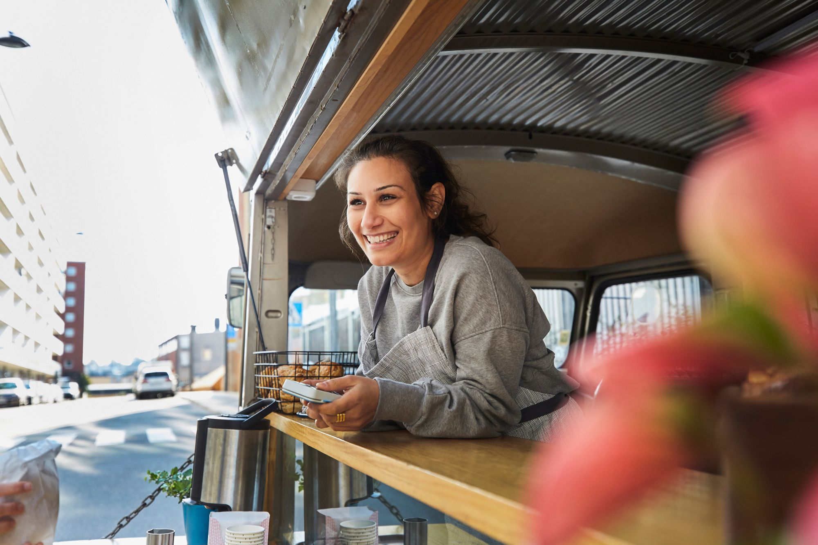
STEG 8 .
FÖRTROENDET TILL ATT FORTSÄTTA VÄXA
www.3kitchens.eu​​

Slide 2
Innehåll
SIDOR
Entreprenörskap är inte ett jobb, det är en livsstil 4-7
8 sätt att öka ditt självförtroende i affärer 8–13
Att ta risker 14–19
Bygga motståndskraft - 7 användbara tips och tekniker för att övervinna stress 20–30
Definiera framgång 31-41
Lär dig att leva med misslyckanden 42-49
Hitta lyckan i ditt arbete och din affärsverksamhet 50-58
Detta är ditt sista steg på vår EMIMENT-entreprenörskapsresa. Vi avslutar inte med att dela fler affärsråd, utan med att dela de viktigaste verktygen för att förbli motståndskraftig och realistisk. Din plan är aldrig klar. För att hålla dig kvar i branschen behöver du styrka och vision för den givande vägen framåt.
01
Entreprenörskap är inte ett jobb
02
8 sätt att stärka ditt självförtroende i affärer
03
Att ta risker
04
Bygga motståndskraft
05
Definiera framgång
06
Lär dig att leva med misslyckanden
07
Hitta lyckan i ditt arbete och din affärsverksamhet

Slide 3
Lärandemål – Steg 8 Förtroendet att Fortsätta och att växa
Detta är ditt sista steg på 3 KITCHENS entreprenörskapslärandeäventyr. Vi avslutar inte med att dela fler affärsråd, utan med att dela de viktigaste verktygen för att förbli motståndskraftig och realistisk. Din plan är aldrig klar. För att hålla dig kvar i branschen behöver du styrka och vision för den givande vägen framåt. I detta sista steg kommer du att lära dig...
Förstå hur självförtroende, inställning och motståndskraft påverkar ditt företags långsiktiga framgång
Lär dig att använda praktiska verktyg för att hantera rädsla, självtvivel och pressen att lyckas
Reflektera över misslyckanden och hur man kan omvandla dem till nyttig lärdom
Definiera vad framgång innebär för dig personligen och professionellt
Återknyt kontakten med det som ger dig energi, mening och glädje i ditt företag
Inse när det är rätt tid att expandera verksamheten

Slide 4
01
ENTREPRENÖRSKAP ÄR INTE ETT JOBB – DET ÄR EN LIVSSTIL

Slide 5
ENTREPRENÖRSKAP ÄR INTE ETT JOBB – DET ÄR EN LIVSSTIL
Entreprenörskap kan vara spännande, kreativt och stärkande, men det är också krävande. Till skillnad från ett jobb du kan lämna vid dörren, påverkar det att vara entreprenör ofta alla delar av ditt liv, från din tid och energi till dina relationer och ditt välbefinnande.
Särskilt för migrantkvinnor medför entreprenörskap unika belöningar och påfrestningar:
Du kanske jonglerar med familj, kulturell anpassning och begränsade resurser.
Du kanske bygger ett företag utan ett skyddsnät, eller möter tvivel från andra eller från dig själv.
Som din egen chef finns det ingen garanterad inkomst, ingen utcheckning och ingen annan som tar över när du är trött. Detta gör entreprenörskap lika mycket till en fråga om motståndskraft och självförtroende som affärsplanering. Det är därför vi börjar detta sista steg med att inse verkligheten:
Det här är inte bara arbete. Det är ditt liv.
Ditt välbefinnande måste vara en del av din affärsplan.

Slide 6
ENTREPRENÖRSKAP – STÄRKANDE
Varför? För att entreprenörskap innebär:
Att fatta hundratals små beslut varje dag, utan att alltid veta det "rätta" svaret.
Att bära pressen att representera sin kultur eller sitt samhälle genom mat.
Att inte ha någon reservplan om försäljningen går trögt, lagren tar slut eller barnomsorgen faller igenom.
Men det betyder också:
Att ha friheten att laga det man tror på.
Att kunna arbeta på sätt som återspeglar dina värderingar och traditioner.
Att skapa något som tillhör dig och som ingen kan ta ifrån dig.
Att bygga något som din familj kan vara stolt över.

Slide 7
Du startar ett livsmedelsföretag OCH du börjar också om
När man ger sig in i entreprenörskap inom mat, särskilt i ett nytt land, handlar det om mer än vinst. Det handlar om att återta handlingsfriheten.
Det handlar om att bevisa ditt värde i ett system som kanske ännu inte ser det.
Det handlar om att säga: ”Mina färdigheter, min historia, min mat – de här spelar roll.”
Emotionellt arbete är verkligt
Att driva företag kräver mer än matlagning; det kräver känslomässig styrka. Du behöver
Modet att visa upp sin mat och sin identitet.
Energin att återhämta sig från avslag eller kritik.
Tålamodet att förklara vad man gör, varför det är viktigt och varför det kostar vad det kostar.
Modet att prissätta sitt arbete rättvist, även när andra ber om rabatter.
Och eftersom du gör det själv bär du allt – inte bara receptet, utan även ansvaret.

Slide 8
Du startar ett livsmedelsföretag OCH du börjar också om
Små steg räknas
Du behöver inte växa snabbt. Du behöver växa stark. Det betyder:
Att säga nej till saker som inte stämmer överens med din vision.
Att säga ja till hjälp när det erbjuds.
Att sätta gränser mellan arbete och vila även när ditt företag är din passion
Att förlåta sig själv när det är svårt eller långsamt, eller rörigt
Du ligger inte efter; du bygger något nytt. På dina egna villkor.
Omdefiniera framgång
Framgång behöver inte betyda att bli kändiskock eller öppna fem restauranger. Det kan betyda:
Att ha en pålitlig inkomstkälla
Att vara känd och respekterad på din lokala marknad
Stödja din familj utan att ge upp vem du är
Att trivas med sitt arbete – även om det fortfarande är svårt

Slide 9
02
8 SÄTT ATT ÖKA DITT SJÄLVFÖRTROENDE I AFFÄRER

Slide 10
8 SÄTT ATT ÖKA DITT SJÄLVFÖRTROENDE I AFFÄRER
Få klarhet i ditt högre syfte
När du är förankrad i ett starkt syfte blir det lättare att prata om ditt arbete, dela dina erbjudanden och få kontakt med andra. Du marknadsför inte dig själv – du står för något du tror på. Det är där verkligt självförtroende börjar.
Sluta vänta på att känna dig självsäker
Många kvinnor tror att de behöver känna sig självsäkra innan de agerar. Men den övertygelsen håller oss fast.
Självförtroende kommer inte först – handling gör det. Sanningen är att du kan känna dig osäker och ändå gå vidare. Du kan vara rädd och ändå dyka upp på en marknad, prata med en kund eller sätta rättvisa priser på din mat. Agera som om du tror på dig själv, även om din röst darrar. Självförtroende kommer ofta efteråt, inte före.
Läsa
Ryan James Lock är en internationell framgångscoach och affärskonsult. 8 sätt att öka ditt självförtroende i affärsvärlden (wisdomtimes.com)

Slide 11
8 SÄTT ATT ÖKA DITT SJÄLVFÖRTROENDE I AFFÄRER
”När jag sålde på en marknad första gången skakade mina händer. Jag tänkte: 'Tänk om ingen köper?' Men jag sa till mig själv, bara ta mig igenom dagen. Och det gjorde jag. Den dagen förändrade allt eftersom jag inte väntade med att känna mig modig. Jag bara dök upp.” Mariam, syrisk hemmakock och cateringfirma, Berlin
3. Fokusera på fördelarna för kunden
När du marknadsför ditt företag, dina produkter eller tjänster, fokusera alltid på fördelarna för kunden. Människor har många valmöjligheter. Om du tydligt visar hur din mat gör deras liv bättre kommer de att komma ihåg dig.
När du fokuserar på att hjälpa någon annan blir det lättare att säga ifrån.
”Jag brukade känna mig blyg när jag berättade för folk om mina kakor. Men sedan såg jag hur många av dem som sa att de smakade som deras mormors. Jag insåg att jag ger dem något de saknar. Det gav mig självförtroendet att prata om det med stolthet.”
Farzana, konditor, Italien

Slide 12
8 SÄTT ATT ÖKA DITT SJÄLVFÖRTROENDE I AFFÄRER
Förstå: du är inte ditt arbete
Att driva ett livsmedelsföretag är djupt personligt, men du är inte ditt företag. Din mat kan bedömas. Dina priser kan ifrågasättas. Men det betyder inte att du blir avvisad.
När vi knyter vår självkänsla till vårt arbete känns varje bakslag som ett identitetsmisslyckande. Försök istället att se feedback som en del av att utveckla verksamheten, inte som kritik av dig själv. Du får vila. Att försöka igen. Att ändra riktning.
Ditt företag är något du bygger, inte något du är.
"Först, när folk inte köpte, kände jag att jag inte var tillräckligt bra. Men med tiden såg jag det annorlunda. Det är ett stånd, inte ett test av mitt värde. Vissa dagar säljer man mer. Vissa dagar gör man det inte. Jag slutade ta det personligt."
Aisha, gatumatförsäljare, Frankrike

Slide 13
8 SÄTT ATT ÖKA DITT SJÄLVFÖRTROENDE I AFFÄRER
Lär dig att älska "nej"
Om du är rädd för att höra "nej" kommer du att ha svårt att växa. Varje avslag känns personligt, särskilt när din mat och kultur står på spel. Men "nej" är inte slutet – det är en del av processen.
Varje gång någon säger nej lär man sig något: hur man förbättrar sin presentation, hur man förklarar sin mat, hur man försöker igen med större tydlighet.
”Först skämdes jag varje gång någon gick förbi mitt stånd utan att köpa. Men jag började fråga: ’Vad fungerade inte idag?’ Det hjälpte mig att ändra min presentation. Veckan därpå sålde jag slut.”
Eleni, grekisk marknadsförsäljare, Bryssel

Slide 14
8 SÄTT ATT ÖKA DITT SJÄLVFÖRTROENDE I AFFÄRER
6. Kom över din rädsla för avslag
Avslag svider. Men i affärer är det normalt. Det handlar inte alltid om din mat eller ditt värde. Ibland handlar det bara om timing, budget eller smak. Du är fortfarande kapabel, skicklig och förtjänt, även om någon säger nej idag.
”Ett kafé avvisade mig, och jag höll nästan på att sluta. Men en vän påminde mig: det var bara ett 'nej', det är inte slutet. Det andra kaféet sa ja. Det förändrade allt.”
Nadia, syrisk cateringfirma, Paris
Spela "Hur skulle jag bete mig..."
Självförtroende handlar ofta om tankesätt. Pröva detta: Fråga dig själv: "Hur skulle jag agera om jag trodde att jag kunde göra det här?" Agera sedan på det sättet. Pröva det i en dag. Små handlingar förändrar hur du ser dig själv – och hur andra ser dig också.
”Jag brukade känna mig liten på marknader, som om jag inte hörde hemma. Sedan sa jag till mig själv: ’Låtsas att du är självsäker, även bara för idag.’ Jag log mer. Pratade mer. Och jag sålde mer. Självförtroende följde handling.”
Anita, jamaicansk food truck-ägare, Rotterdam

Slide 15
8 SÄTT ATT ÖKA DITT SJÄLVFÖRTROENDE I AFFÄRER
Öva
Självförtroende är inte en gåva. Det är en färdighet. Du bygger upp det genom att använda det. Börja i liten skala: lägg upp din meny, prata med en främling på en marknad, dela din mathistoria online. Varje modig handling räknas. Fråga dig själv dagligen:
"Hur kan jag öva på självförtroende idag?"
Jag utmanade mig själv att presentera min mat för en ny person varje vecka. Först var jag nervös. Men nu är det rutin. Jag tror på min mat eftersom jag fortsatte att dyka upp.” Leila, marockansk hemmakock, Milano

Slide 16
FÖRTROENDE, EN VIKTIG INGREDIENS
Självförtroende är lika, om inte viktigare, i livet än kompetens.
Att vara entreprenör kräver otroligt mycket självförtroende för saker man förmodligen aldrig skulle förvänta sig.
I den här videon diskuterar Erin fem oväntade situationer där du behöver självförtroende inom entreprenörskap, och delar med sig av en personlig erfarenhet som verkligen satte hennes självförtroende på prov.
Klicka för att visa
Utmaningar jag står inför som ung, svart kvinna och företagare
FÖRTROENDE FÖR ENTREPRENÖRSKAP | Utmaningar jag står inför som ung, svart kvinna och företagare

Slide 17
03
ATT TA RISKER

Slide 18
ATT TA RISKER KONTRA ATT VARA RISKABEL
Det är viktigt att förstå skillnaden mellan att ta risker och att vara riskabel.
Att ta risker är en vanlig del av våra liv. Vi tar på oss vissa risker dagligen för att få värdefulla belöningar. De flesta av oss har lärt oss att lösa denna risk-mot-belöningsekvation snabbt i våra huvuden, och misslyckandefrekvensen är låg.
Att vara riskfylld är å andra sidan ett beteende som kännetecknas av att man utför slarviga handlingar. Det innebär mycket högre misslyckandefrekvens och allvarligare konsekvenser.
Som kvinnlig entreprenör kommer du ofta att ställas inför svåra beslut. För att hjälpa dig i dessa situationer finns här en effektiv trestegsprocess för att beräkna risk kontra belöning.

Slide 19
BERÄKNA RISKER I 3 STEG
Ta bort rädslan för misslyckande
Vi låter ofta rädslan för misslyckande hålla oss tillbaka. Det är den främsta anledningen till att de flesta undviker risker och därför aldrig fattar de nödvändiga besluten.
Du behöver undersöka kostnaden av att inte ta en risk. Har du råd med det?
Gör dina beräkningar
När man väger risk kontra belöning måste man räkna bokstavligt.
Titta på alla sätt du kan misslyckas på och vad det kommer att kosta dig. Fundera sedan på hur du kan tänja på gränserna tillräckligt för att göra några misstag och lära dig snabbt. Därifrån, justera din väg och fortsätt. Längs vägen kommer vissa beslut att vara fel, men du kommer att vänja dig vid det. Var öppen för att justera för att komma tillbaka på rätt spår.
Låt andra utmana dig
För entreprenörer gäller att ju högre risken är, desto mer arbete finns det att göra. Du kan be andra i ditt nätverk att skapa en lista över anledningarna till varför något inte kommer att fungera. Detta hjälper dig att definiera riskerna tydligare.
Källa: https://www.forbes.com/sites/brockblake/2019/04/23/3-steps-to-take-more-calculated-risks-as-an-entrepreneur/

Slide 20
LIVSMEDEL OCH DRYCKER: EN 3-STEGSPROCESS FÖR RISKHANTERING
En artikel med titeln Mat och dryck: En trestegsprocess för riskhantering | Woodruff Sawyer beskriver ett enkelt ramverk anpassat för livsmedels- och dryckesföretag som marknadsstånd, cateringföretag eller småskaliga produktionsenheter.
1. Identifiera risker
Förstå de unika hot som ditt företag står inför. Dessa kan inkludera problem med livsmedelssäkerheten, utrustningshaveri, låg försäljning, leveransproblem (som ingrediensbrist) eller bristande efterlevnad av regelverk.
2. Bedöm riskpåverkan och sannolikhet
Utvärdera hur sannolik varje risk är och vilken inverkan den kan ha – på kunder, vinster, verksamheter eller rykte. Denna prioritering hjälper dig att fokusera din tid och dina resurser där de är viktigast.
3. Hantera risker strategiskt Välj om du ska:
Undvik (sluta göra riskabla saker)
Kontroll (implementera säkerhetsrutiner, kvalitetskontroller, HACCP)
Överför (teckna försäkring, dela ansvaret med partners)
Acceptera (förbered dig på små risker med låg påverkan)

Slide 21
SPECIELL RIKTLINJ FÖR LIVSMEDELSSÄKERHET
FORSKA OCH TILLÄMPA EU- OCH LANDSPECIFIKA RIKTLINJER OM LIVSMEDELSÄKERHET
För företag som hanterar och säljer livsmedel är livsmedelssäkerhet en stor risk – både juridiskt och för kundernas hälsa:
Riskbedömning för livsmedelssäkerhet (enligt system som HACCP eller ISO 22000) omfattar:
Identifiera faror (biologiska, kemiska, fysiska)
Utvärdera hur sannolika de är och deras allvarlighetsgrad
Att sätta kontrollpunkter för att förebygga risker
Internationella standarder för livsmedelssäkerhet (som ISO 22000) ger ett strukturerat sätt att bygga och hantera dessa säkerhetssystem, vilket säkerställer spårbarhet, kvalitetsregister och leverantörskontroller.

Slide 22
VARFÖR ÄR RISK VIKTIGT?
Marginalerna i livsmedelsföretag är knappa, och misstag kan bli kostsamma.
En tydlig riskplan hjälper dig att följa säkerhetslagar, skydda kunder och undvika matsvinn
Det skyddar ditt rykte eftersom konsumenterna litar på dig när de ser tydliga säkerhetsåtgärder. Det hjälper dig att planera för oväntade situationer, som en lugn marknadsdag eller ett strömavbrott.
I praktiken: En enkel riskverktygslåda
Börja med en checklista : Lista vanliga risker – matförstöring, saknade ingredienser, låg försäljning, transportproblem, böter
Betygsätt varje på skalan 1–5: Hur troligt är det? Hur allvarligt kan det skada verksamheten?
Lägg till åtgärder:
Hög risk: implementera strängare rutiner för livsmedelssäkerhet, kylkontroller
Medelrisk: överväg försäkringsskydd
Låg risk: övervaka och återbesök efter en månad
Granska varje månad: Särskilt när du lägger till en ny rätt, öppnar ett stånd eller byter leverantör

Slide 23
04
BYGGA MOTSTÅNDSKRAFT

Slide 24
ATT ÖVERVINNA STRESS
Motståndskraft handlar inte om att låtsas att saker är lätta. Det handlar om att hitta sätt att fortsätta även när det är svårt.
För migrantkvinnor som driver livsmedelsföretag innebär motståndskraft att möta språkbarriärer, ekonomiska påtryckningar eller till och med kulturella fördomar, och ändå dyka upp. Fortsätta laga mat. Fortsätta tro på sin dröm.
Så här ser motståndskraft ut i verkliga livet:
Du anpassar din meny när en ingrediens inte är tillgänglig.
Du försöker igen efter en marknadsdag utan försäljning.
Du fortsätter, även när andra tvivlar på dig.
Det finns 7 användbara tips och tekniker som du kan lära dig för att hjälpa dig genom stressen…

Slide 25
01. BLI BÄTTRE PÅ ATT HANTERA FÖRÄNDRING
"Hur du reagerar på problemet... är problemet."
Frankie Perez
Besvikelser, förseningar och omvägar händer i alla företag. Det som spelar roll är hur du reagerar.
Att lära sig att förändra ditt tankesätt hjälper dig att komma tillbaka snabbare. Det ger dig utrymme att växa och att se alternativ som du inte kunde se tidigare. Detta är motståndskraft i praktiken.
Ju mer du övar på detta tankesätt, desto mer flexibel och självsäker kommer du att känna dig när saker och ting inte går enligt plan.

Slide 26
02. UNDVIK UTBRÄNDHET PÅ ENTREPRENÖRSSKAP
Även om du älskar ditt jobb kan du fortfarande bli utbränd.
Många kvinnliga entreprenörer, särskilt de som jonglerar familj och företag, känner sig utmattade efter månader av hårt arbete. Det är normalt. Det betyder inte att du misslyckas.
Utbrändhet är tyvärr vanligt bland kvinnliga entreprenörer. Efter månader eller år av ständig ansträngning är det bara naturligt att du börjar känna dig utmattad eller frustrerad i ditt företag.
För att undvika eller mildra den utbrändheten och förbli intresserad av ditt arbete, prova dessa långsiktiga strategier:
Sätt realistiska förväntningar (du behöver inte göra allt på en gång)
Sätt gränser (särskilt kring tid)
Ändra din rutin om du känner dig fastlåst
Återupptäck varför du började
Ta riktig ledigt – utan skuldkänslor
Vila är en del av arbetet. Inte en belöning för när allt är "klart".

Slide 27
03. FASTSTÄLLA GRÄNSER
Gränser är inte en svaghet. De är ett skydd för din energi, din hälsa och ditt företag. Utbrändhet uppstår när vi pressar oss själva för hårt eller förväntar oss för mycket för snabbt. Du kan känna press att lyckas snabbt, särskilt när pengarna är knappa. Men framgång tar tid . Istället för att sätta omöjliga mål (som att lansera om 2 veckor när 3 månader skulle vara hälsosammare), fråga:
Vilken tidsram kan jag hantera utan att skada mig själv?
Vad kan jag göra bra, istället för att stressa med att göra allt?
Realistiska förväntningar hjälper dig att hålla dig stabil och bevara din glädje i det du bygger.
När man arbetar för sig själv är det lätt att känna att man alltid borde vara "på". Men det är en snabb väg till utmattning.
För att undvika utbrändhet, ge dig själv tydliga regler och håll dig till dem.
Prova saker som:
Ingen svarstid på meddelanden efter 19:00
Inget arbete under familjens måltider
Jobbar bara halvdag på helgerna
Att säga nej till evenemang eller beställningar som tar för mycket av dig

Slide 28
04. LÄR DIG ATT SÄGA "NEJ" UTAN SKULDKÄNSLOR
Många kvinnor känner att de måste säga ja till varje förfrågan, varje beställning, varje inbjudan. Men inte varje möjlighet är värd det, särskilt om den leder till stress, underprissättning eller överväldigande beteende.
Det är okej att säga:
❌ ”Den deadline är för tidig.”
❌ ”Den budgeten täcker inte mina ingredienskostnader.”
❌ ”Det passar inte mina mål just nu.”
Att säga nej är en del av att säga ja till dig själv, din vision och ditt långsiktiga välbefinnande. Du får skydda din tid och energi. Det är inte själviskt. Det är hållbart.

Slide 29
05. PÅMINN DIG SJÄLV VARFÖR DU BÖRJADE
När saker känns tunga eller överväldigande, ta en stund för att återknyta kontakten med ditt ursprungliga syfte. Varför började du den här resan?
Var det för att dela med dig av din mat och kultur?
För att försörja din familj?
Att bygga något som verkligen var ditt eget?
Skriv ner det. Säg det högt. Håll det nära.
Ditt "varför" är ditt ankare när det blir tufft.
"De dagar jag tvivlar på mig själv, går jag tillbaka till den första dagen jag sålde slut på bröd. Det minnet påminner mig om att jag hör hemma här."
Amena, bagare, Rotterdam

Slide 30
06. TA LEDIGT ÄR VIKTIGT
Du är inte en maskin. Du kan inte hälla ur en tom kopp.
Att vila är inte lathet; det är en smart strategi.
Även korta pauser kan återställa ditt sinne, förbättra ditt fokus och få tillbaka din kreativitet. Oavsett om det är:
Några minuters djupandning
En promenad runt kvarteret
En heldag utan affärssamtal
Ledighet är inte en belöning. Det är en del av att driva ett hållbart företag.

Slide 31
07. SKAPA DIN IDEALA MILJÖ
Platsen där du lagar mat, arbetar eller tänker har en betydande inverkan på hur du mår.
Oavsett om det är ditt hemmakök, ett lånat stånd eller en lugn vrå för planering, kan din omgivning antingen stressa dig eller stötta dig.
Be:
Känner jag mig lugn och fokuserad här?
Är det här utrymmet rent, säkert och inrett för mitt flöde?
Vilka små förändringar skulle få det här att kännas mer som mitt?

Slide 32
05
ATT DEFINIERA FRAMGÅNG

Slide 33
FRAMGÅNG – HUR SER DET UT?
Vi ser alla framgång på olika sätt. Din definition av framgång formas av din berättelse: din kultur, dina mål, dina värderingar och de utmaningar du redan har övervunnit.
Som migrantkvinna kan framgång handla om mer än inkomst, det kan handla om frihet, stabilitet, värdighet eller att bygga något för sina barn.
Framgång kan vara komplex, men den kan också vara ganska enkel. Det handlar om att nå det som är viktigt för dig – även om andra inte ser det.
För att gå framåt med självförtroende är det viktigt att ha en tydlig personlig definition av framgång. Det är den versionen som verkligen kommer att motivera dig.
Vad betyder framgång för dig, just nu, i ditt liv och din affärsverksamhet?

Slide 34
VISSTE DU ATT – DET FINNS 10 TYPER AV FRAMGÅNG ?
MATERIELLA FRAMGÅNGAR Att ha råd med det man behöver (och en del av det man vill ha)
EMOTIONELL FRAMGÅNG Relationer, självkänsla, tillfredsställelse
INTELLEKTUELL FRAMGÅNG Lärande, förståelse, utmanande
ANDLIG FRAMGÅNG Anslut till ditt syfte eller din tro
FYSISK FRAMGÅNG Att ha energi, hälsa och balans
KOMMERSIELL FRAMGÅNG Affärstillväxt, vinst, rykte
EVANGELISK FRAMGÅNG Dela din berättelse, kultur eller värderingar med andra
MILJÖ Att skapa en plats som känns bra och hållbar
TIDSFRAMGÅNG Att kontrollera hur du spenderar dina dagar
KOLLEKTIV FRAMGÅNG Lyfter upp andra när du reser dig

Slide 35
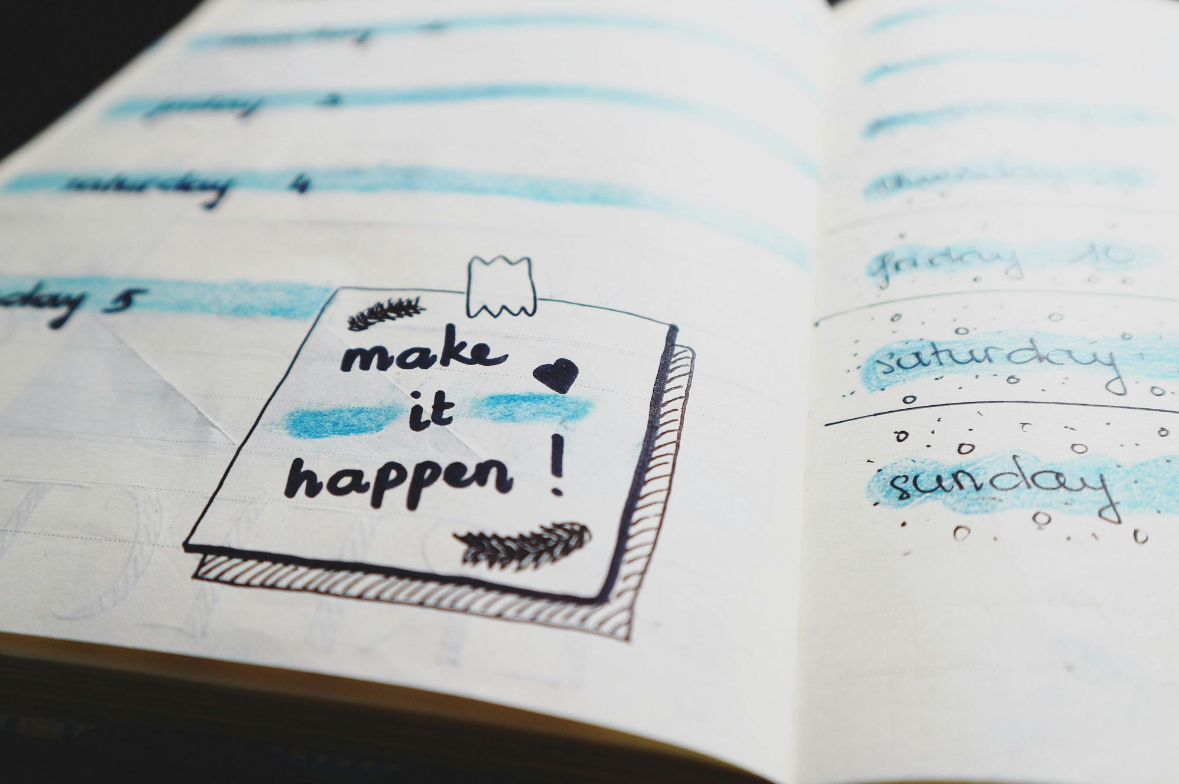
ATT DEFINIERA FRAMGÅNG PÅ DINA EGNA VILLKOR
Varje erfarenhet du har haft, dina val och dina utmaningar har lärt dig något viktigt om vem du är och vad som är viktigt för dig.
Använd dessa lärdomar för att vägleda dig i vad framgång innebär i ditt liv och din verksamhet. Det behöver inte matcha någon annans idé. Det behöver inte vara stort. Det måste bara kännas rätt för dig. Sluta jämföra din väg med någon annans. Din version av framgång är redan giltig, för den är din.
Du kan definiera framgång som:
Sälj din mat med förtroende
Att balansera familj och företag med värdighet
Känner mig stolt över din berättelse och vart den tar dig
Att tjäna precis tillräckligt för att skapa utrymme, frihet eller glädje
http://www.huffingtonpost.com/carissa-lada/what-does-success-look-like_b_5651592.html
Läsa

Slide 36
DEFINIERA FRAMGÅNG PÅ DINA EGNA VILLKOR
Reflektion och visualisering
Vem vill du vara?
Avklädd alla förväntningar är det meningen med ditt liv att bli ditt sanna jag.
Vad är din passion? Din verkliga passion, om det inte fanns några hinder.
Våga vara annorlunda. Definiera och mät dina framgångar på ett annat sätt.
För mycket konformitet leder till grupptänkande och misslyckande.
För att vara en sann entreprenör måste du tänka annorlunda och inte känna pressen att anpassa dig.
Känn inte behovet av att definiera dina framgångar utifrån andra människors måttstockar.
Utöva
Definiera framgång på dina egna villkor

Slide 37
ATT SÄTTA REALISTISKA OCH UPPNÅBBA ENTREPRENÖRIELLA SMARTA MÅL
Målsättning är en viktig del av livet och arbetet. Det finns några parametrar för målsättning som vi bör känna till och följa. Det enklaste sättet att komma ihåg dem är att tänka SMART.
Specifik.
Målen måste vara mycket tydliga och så detaljerade som möjligt .
Mätbar.
Mål måste vara konkreta; resultat måste vara mätbara. Fråga dig själv "När?" och "Hur mycket?"
Handlingsinriktad .
Se till att du kan identifiera de steg du behöver ta för att nå varje mål.
Realistisk. Var ärlig om vad som är möjligt för dig just nu, med tanke på din tid, dina resurser och ditt stöd. Ett mål bör utmana dig men inte överväldiga dig. Exempel: Utveckla en ny produkt per månad, inte lansera 10 på en gång.
Tidsbunden. Sätt en deadline. Det hjälper dig att fokusera och agera. Fråga: ”När?”. Exempel: ”Jag kommer att ansöka till två popup-marknader före slutet av nästa månad.”

Slide 38
"RITA DIN FRAMTID" VISUELLT TILLVÄGAGÅNGSMETODE FÖR MÅLSÄTTNING
Målsättning är inte raketforskning
Den visuella målsättaren Patti Dobrowolski fängslar och inspirerar publiken med hjälp av verktyget för affärsledning: Drawing Solutions.
Att rita din framtid hjälper dig att sätta dina mål, visualisera din önskade framtid, skapa positiv förändring, förbättra kulturen och accelerera teamets prestationer för ett bättre slutresultat.
Klicka för att visa

Slide 39
ÖVNING : SE VISUELLA MÅLSÄTTNINGAR "RITA DIN FRAMTID"
I detta TEDx-föredrag tecknar Patti en visuell representation av framtiden och den önskade verkligheten för Joe, en aspirerande entreprenör.
Klicka för att visa
Utöva
Rita din framtid

Slide 40
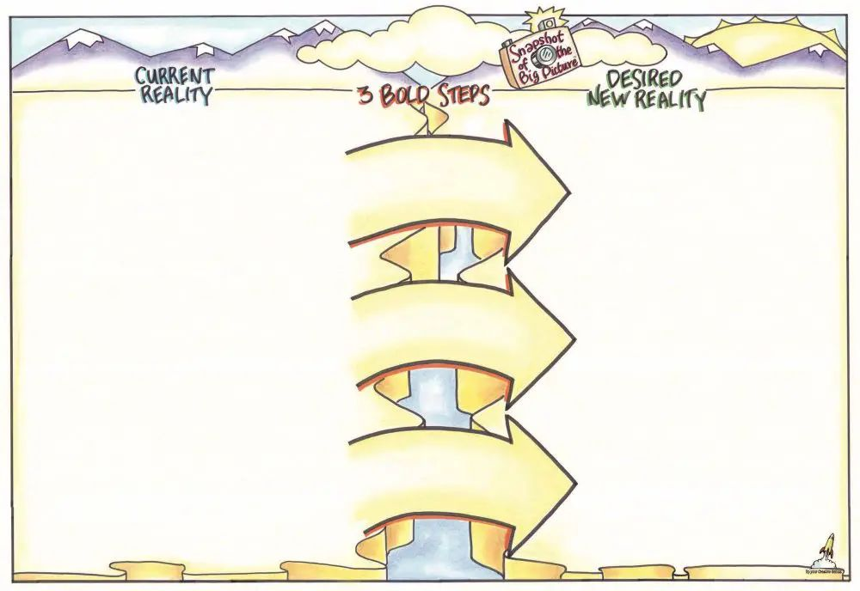
MALL FÖR ”RITA DIN FRAMTID ”
Källa : https://upyourcreativegenius.com/keynote-speaker/draw-your-future/

Slide 41
HUR MAN "RITAR DIN FRAMTID"
Utöva
Det här är en aktivitet som hjälper dig att kartlägga din framtid. Skaffa ett stort tomt papper.
Hur man "rita sin framtid"
Börja till vänster och skriv 1–2 ordsrepresentationer av var du befinner dig just nu. Efter att du skrivit varje ord, rita en liten bild som visuellt representerar det. Det behöver inte vara en exakt visuell bild, det kan vara ett frågetecken eller utropstecken runt ett område av spänning, förvirring etc.
Gör samma sak för den andra sidan och rita hur du vill att din framtid ska se ut. Mellan de två sidorna finns tre pilar.
När du har skrivit ner så många ord och bilder som möjligt, använd pilarna för att skriva tre "åtgärdssteg" som kan hjälpa till att förverkliga den föreställda framtiden.

Slide 42
06
LÄR DIG ATT LEVA MED MISSLYCKANDEN

Slide 43
LÄR DIG ATT LEVA MED MISSLYCKANDEN
Misslyckande gör ont; det går inte att förneka.
Oavsett om det är en dålig marknadsdag, en rätt som inte sålde eller en möjlighet som inte fungerade, är det lätt att känna sig modfälld.
Men misslyckande betyder inte slutet. Det betyder att du försökte. Och varje gång du försöker lär du dig vad du ska göra härnäst.
Det som spelar roll är hur du reagerar. Ju bättre du blir på att möta misslyckanden, desto snabbare återhämtar du dig och desto starkare kan ditt nästa drag bli.
I det här avsnittet utforskar vi 7 praktiska sätt att möta misslyckanden och fortsätta, utan att tappa modet.

Slide 44
01. OMFAMNA DINA KÄNSLOR
Håll det inte inne. När något går fel är det okej att känna sig ledsen, arg eller besviken.
Forskning visar att det att namnge och känna sina känslor faktiskt kan hjälpa dig att gå framåt snabbare än att låtsas att allt är bra. Låt dig själv känna det. Det är okej att säga:
"Det här känns orättvist."
"Jag jobbade så hårt och det blev inte av."
"Jag skäms över att den inte sålde."
När du väl har känt det, försök att reflektera:
Vad var under min kontroll?
Vad ska jag prova nästa gång?
Vad kan jag förlåta mig själv för?
Du kanske till och med vill skriva en liten reflektionsanteckning:
"Detta hände."
"Det här är vad jag lärde mig."
"Så här kommer jag att gå vidare."
Läsa
https://www.verywellmind.com/healthy-ways-to-cope-with-failure-4163968

Slide 45
02. ÖVA HÄLSOSAMMA HANDLINGSFÄRDIGHETER
När saker går fel hamnar många av oss i ohälsosamma mönster utan att märka det:
Att skylla hårt på oss själva
Ignorera misslyckandet och fortsätta framåt i tystnad
Jobbar hårdare och hårdare utan vila
Att dra sig tillbaka från hjälp, gemenskap eller stöd
Dessa reaktioner är naturliga, men inte hållbara. Bygg en verktygslåda med hälsosamma reaktioner, t.ex.:
Känslomässiga verktyg: Ring någon som lyssnar med vänlighet, inte dömande
Säg högt: ”Det här är svårt, men det definierar inte mig.”
Skriv ner de saker du gjorde rätt
Fysiska verktyg:
Gå en promenad, stretcha eller rör på kroppen
Laga mat för bekvämlighet, inte för att sälja
Vila. Tupplur. Paus. (Detta räknas som återhämtning)
Verktyg för företag:
Gå igenom vad som gick fel med ett lugnt sinne senare
Anpassa din plan istället för att skrota den helt
Påminn dig själv: Ett misslyckande raderar inte dina totala framsteg
Självvård är ingen lyx; det är faktiskt en överlevnadsförmåga!

Slide 46
03. OM MISSLYCKANDE
Ibland är det inte misslyckandet i sig som håller oss tillbaka, utan vad vi har lärt oss att tro om misslyckande. Kanske har du hört:
"Om du misslyckas betyder det att du inte är tillräckligt bra."
"Folk kommer att sluta lita på dig."
"Du får bara en chans."
Dessa tankar är inte sanna, men de kan bli djupt rotade. Migrantkvinnor känner ofta extra press att bevisa sig själva i en ny kultur, ett nytt språk eller ett nytt system. Men att glömma en ingrediens, göra en långsam försäljning eller inte förstå ett formulär betyder inte att man misslyckas. Framgång i ett nytt land kan innebära att helt enkelt dyka upp, lära sig och fortsätta – även när det är svårt.
”Jag brukade skämmas för att jag inte förstod affärssvenska. Nu säger jag: ’Jag lär mig fortfarande. Fråga mig igen.’ Det är inte misslyckande, det är styrka.”
Lamia, popup-kock, Sverige

Slide 47
04. UTVECKLA REALISTISKA TANKAR OM MISSLYCKANDE
När du tänker ”Jag kommer aldrig att få det här rätt”, stanna upp och fråga:
Är det verkligen sant? Eller är det rädsla som talar?
Försök sedan att ersätta den tanken med en som är ärlig och hjälpsam:
"Det här är svårt, men jag lär mig."
"Ett enda misslyckande avbryter inte mina framsteg."
"Det här misstaget visar att jag försöker växa."
Dessa små förändringar i tänkandet kallas omformulering . De raderar inte smärta, men de hjälper dig att gå vidare med mindre rädsla. Upprepa dem ofta – särskilt i stunder av tvivel.
” När mitt första evenemang var lugnt trodde jag att det var ett tecken att sluta. Men jag sa till mig själv: 'Det är bara en dag.' Nästa marknad gick mycket bättre.”
Reyna, chutneymakare, Nederländerna
Omformulera

Slide 48
05. TA EN LÄMPLIG ANSVARSNIVÅ
Ansvar betyder inte att klandra. Det betyder makt att forma vad som händer härnäst.
När saker går fel tenderar vi att göra en av två saker:
Ta dig tid att fråga:
Vad hade jag i mina händer? Vad låg utanför min kontroll? Vad kunde jag justera nästa gång?
" Jag kunde inte kontrollera vädret som stängde marknaden, men jag kunde planera för en
reservplats. Nu har jag alltid en plan B.”
Chinyere, matståndsägare, Dublin
Skylla oss själva för allt, även det som inte var under vår kontroll
Skyll helt på andra och missa chansen att lära dig
Det verkliga ansvaret ligger däremellan.

Slide 49
06. SKAPA EN PLAN FÖR ATT GÅ FRAMÅT
Att tänka på vad som gick fel är normalt, men att fastna där kommer inte att hjälpa dig att växa.
Istället för att upprepa misslyckandet om och om igen, flytta ditt fokus framåt:
Vad exakt hände?
Vad skulle du göra annorlunda nästa gång?
Vem eller vad skulle kunna stötta dig bättre?
Förvandla nu svaren till en liten plan:
Justera din prissättning
Förbättra din installation
Be om hjälp eller utbildning
Försök igen och gör den förändring som behövs. Kom ihåg att varje misstag bär med sig en lärdom – men det hjälper dig bara om du tillämpar den.
”Jag tog inte med mig tillräckligt med förpackningar till min andra marknad. Jag gjorde en checklista till nästa och nu använder jag den varje gång. Det där misstaget gjorde mig bättre.” Arwa, matståndsägare, Madrid

Slide 50
07. MÖT DINA RÄDSLOR
För det mesta handlar rädsla inte om misslyckande; det handlar om vad vi tror att det betyder:
"Folk kommer att döma mig."
"Jag kommer att förlora pengar."
"Jag kommer inte att veta vad jag ska göra härnäst."
Men rädslan krymper när vi möter den. Börja i liten skala.
Säg ja till ett nytt evenemang
Ansök om ett litet bidrag
Lägg upp ett foto på din mat online
Presentera dig för någon på marknaden
Varje modig handling bygger din styrka och bevisar att även om du snubblar kan du resa dig upp igen. De mest framgångsrika entreprenörerna har alla misslyckats. Det som fick dem att lyckas är att de inte stannade där.
"Första gången jag gav en matdemonstration höll jag nästan på att ställa in. Men jag gjorde det – och nu älskar jag att prata om min mat. Rädslan försvann inte. Jag bara gick igenom den."
Raheema, kökschef i Amsterdam

Slide 51
07
HITTA LYCKA I DITT ARBETE OCH FÖRETAG

Slide 52
HITTA LYCKA I DITT ARBETE OCH FÖRETAG
Att driva eget företag är hårt arbete. De flesta dagar är det tröttsamt. Vissa dagar är det frustrerande. Men mitt i allt detta kan det ändå kännas bra. För många kvinnor, särskilt de som har varit tvungna att börja om på en ny plats, finns det en unik sorts lycka som kommer av att veta:
Du tjänade dina egna pengar
Du matade någon med din mat
Du hade kontroll över din dag, din tid, dina val
Lycka i affärer är inte något man förtjänar efter framgång. Det är något man kan välja att odla längs vägen.
"Det är inte lätt. Jag går och lägger mig utmattad. Men när jag ser någon äta min mat och le, och/eller när jag räknar mina vinster, känner jag mig mätt inombords..."
Zeinab, hemmakock och matståndsägare, Malmö

Slide 53
HITTA DET SOM GÖR DIG GLAD
Ja, affärer är seriösa. Men det betyder inte att det inte också kan vara roligt. Roligt betyder inte oprofessionellt. Det betyder att njuta av det man bygger.
Dans i köket medan du förbereder beställningar.
Skrattar med kunderna.
Känner mig stolt över din kreativitet.
För många kvinnor är det roliga en del av det som håller igång verksamheten, särskilt när tiderna är tuffa. Du kan hitta och dela roliga saker genom att:
Att välja din egen spellista
Designa ditt stånd
Namnge dina produkter
Att se dina idéer komma till liv
Om du njuter av det kommer andra att känna det. Folk köper inte bara din mat, de köper din energi.

Slide 54
NJUT AV DIN EGEN FRAMGÅNG OCH SE MOT FRAMTIDEN
Njut av din egen framgång. Du får skratta, vila och fira små vinster. Stå tillbaka och se bortom idag för att avgöra vad som är bäst för ditt företag och dig själv på lång sikt.
Så, när du går vidare med din livsmedelsverksamhet, kom ihåg detta:
Du får njuta av din egen framgång .
Du får skratta, vila, fira små framgångar .
Du får bygga ett företag som ger dig glädje – inte bara kunder.

Slide 55
NÄR ÄR DET DAGS ATT VÄXA I DITT FÖRETAG?
Här är tecken på att du kanske är redo att ta nästa steg:
Ni säljer ständigt slut - Ni kan inte hålla jämna steg med efterfrågan, och folk ber om mer.
Du tackar nej till möjligheter – popup-företag, evenemang, samarbeten, men du har helt enkelt inte tid eller kapacitet.
Du har bemästrat din rutin – Du har byggt upp en gedigen process, och den fungerar. Nu vill du göra det i större skala eller på en ny plats.
Du vill ha mer tid för strategi – Du spenderar all din tid i vardagen och behöver hjälp så att du kan fokusera på att utveckla din vision.
Du har en stadig inkomst och kan återinvestera – Du har sparat eller tjänat tillräckligt för att köpa bättre verktyg, hyra utrymme eller anlita support, utan att riskera din kärninkomst.
Fråga dig själv: ”Vill jag växa nu eller känner jag bara att jag borde?”
Välj utveckling när det är spännande, inte bara utmattande.

Slide 56
VÄX MED DITT FÖRETAG UTAN ATT ÖVERANSTRÄNGA DIG
Tillväxt behöver inte innebära stora investeringar eller långa arbetsdagar. Du kan växa långsamt, klokt och på ett sätt som fungerar för dig.
Här är smarta och hanterbara sätt att få din livsmedelsverksamhet att växa:
Höj dina priser (om du tar för lite betalt). Även en liten höjning kan öka din inkomst och återspegla ditt värde.
Lägg till en ny produkt eller tjänst. Testa en säsongsbetonad rätt, cateringalternativ eller leveranstjänst men lansera inte allt på en gång!
Samarbeta med andra. Dela ett försäljningsställe, samarbeta vid evenemang eller turas om att besöka marknader. Samarbete minskar kostnader och press.

Slide 57
VÄX I DITT FÖRETAG UTAN ATT ÖVERANSTRÄNGA DIG
4. Förbättra dina system Skapa checklistor, förberedelserutiner eller mallar för att spara tid och minska stress.
5. Gå med i ett lokalt kök, nätverk eller program. Att få tillgång till utrustning, utbildning eller marknader kan öppna dörrar utan stora investeringar.
6. Lägg bara ut en uppgift. Oavsett om det gäller redovisning, paketering eller sociala medier, skapar bara några timmar i veckan utrymme för tillväxt.

Slide 58
ÖVNING: ATT VÄXA I DITT FÖRETAG
I
Hur man gör det
Ta 15–20 minuter tyst tid (eller gör det i par eller grupp om ni föredrar diskussion).
Gå igenom varje avsnitt i reflektionsguiden:
Kryssa i det som känns sant för dig
Lägg till dina egna tankar och idéer
Var ärlig – det här är för dig
Använd avsnittet ”Personliga anteckningar” för att planera en liten åtgärd eller be om stöd.
Uppmaningar till reflektion:
"Vilken typ av tillväxt känns rätt – inte bara nödvändig?"
"Vad skulle få mig att trivas mer på mitt arbete?"
"Vad är ett litet steg jag skulle kunna ta under de kommande två veckorna?"
Utöva
När ska verksamheten växa?
DUBBELKLICKA PÅ WORD DOC-IKONEN för den fil du behöver

Slide 59
Grattis!
DU HAR SLUTFÖRT VÅRT 3 KITCHENS LÄRANDE ÄVENTYR.
VI ÖNSKAR DIG ALL FRAMGÅNG.
www.3kitchens.eu​​

